Slide 1
Семантический интерфейс

Slide 2
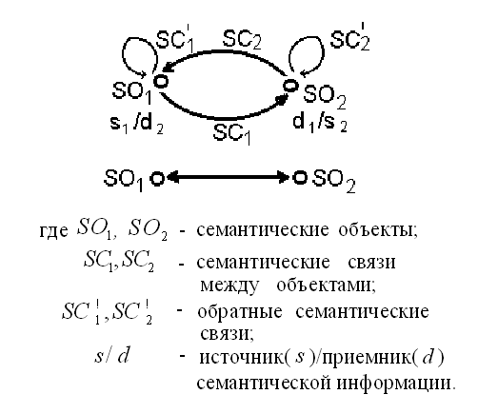
Структура дуальной ISS

Slide 3
Виды семантических объектов
SO "источник". Генерирует SI.
SO "приемник". "Понимает" SI и принимает решение по ней.
SO "посредник". Осуществляет переработку SI, поступающей от других SO. Может быть источником и (или) приемником SI.

Slide 4
Выделяют следующие процедуры:
Генерирование SI
Передача SI
Прием
Хранение SI
Восприятие SI
Понимание (осмысление)
Принятие решения

Slide 5
Методы сжатия SI
Ручные методы сжатия:
Адаптивный метод. Разрушается логическая структура первичной SI и создается новая, с меньшим содержанием.
Фиксированный метод. Содержание первичной SI, как бы "вгоняется" в фиксированную модель.
Методы автоматического сжатия SI:
Методы , основанные на подсчете частоты встречаемости терминов;
Методы, основанные на анализе синтаксиса, семантики, прагматики;
Комбинированные методы, основанные на анализе статических и лингвистических признаков текста .

Slide 6
Семантический диалог
Семантическим диалогом называется обмен SI ме жду SO в ISS.
Бывает: двусторонним или односторонним.
Семантический монолог – когда есть источник SI, но отсутствует приемник.

Slide 7
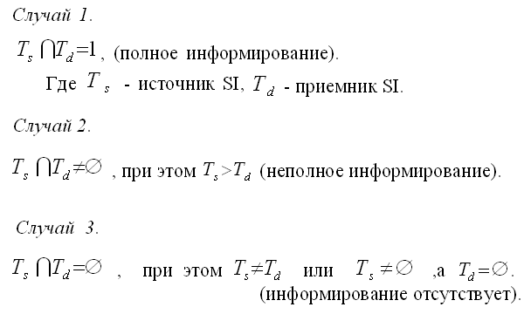
Случаи информирования между SO в процессе диалога

Slide 8
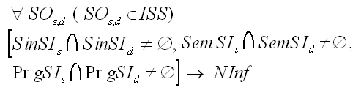

Условия семантического интерфейса
Условие 1. Информирование между семантическими объектами возможно, если их тезаурусы пересекаются.
Условие 2. Информирование между SO необходимо осуществлять в одних и тех же знаках.
Условие 3. В процессе информирования последова-тельностная конъюнкция процедур должна быть истинной.

Slide 9
Основные принципы проектирования модуля базы знаний
От структуры базы знаний зависят:
эффективность работы механизма логического вывода;
дублирование и избыточность информации базы знаний;
диалог между экспертной системой и пользователем;
возможность подключения блока объяснения непосредственно в ходе ведения диалога;
возможность создания блока накопления знаний для пользователя не программиста и др.

Slide 10
Пример структуры прикладной единицы базы знаний

Slide 11
Основные принципы проектирования МН
Какую роль играет МН ?

Slide 12
Операции МН:
преобразование SI из одной формы представления в другую;
преобразование первичной SI во вторичную;
добавление знаний;
удаление знаний и др.

Slide 13
Особенности реализации МН
МН должен давать возможность работы пользователя не программиста.
МН должен позволить сократить время переноса знаний от эксперта в БЗ.
МН должен выполнять следующие функции:
Функция извлечение знаний.
Функция структуризации знаний.
Функция проверки на существование.
Функция добавления.
Функция модифицирования.
Функция удаления.
Функция проверки на непротиворечивость.

Slide 14
Основные принципы проектирования модуля объяснения

Slide 15
Назначение модуля объяснений - сделать ЭС «прозрачной» для пользователя, т.е. предоставить пользователю возможность понимать логику действий ЭС, дать надежную гарантию правильности полученных результатов.

Slide 16
Типы объяснений:
причинные объяснения
объяснения на основе теоретических законов
функциональные объяснения
структурное объяснение
историческое объяснение

Slide 17
Модуль объяснения как SO должен находиться в отношении «семантического доминирования» над пользователем ЭС и самой ЭС как над SO.
Нестабильная ISS может стать стабильной, если ввести третий (внешний) семантический объект, обладающий свойством доминирования.

Slide 18
Два вида вопросов МО:
вопросы о действиях ЭС (связаны с объяснением работы ЭС);
вопросы, касающиеся базы знаний (знания о самой ЭС).

Slide 19
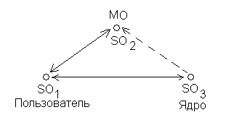
Какую роль играет МО ?

